Slide 1

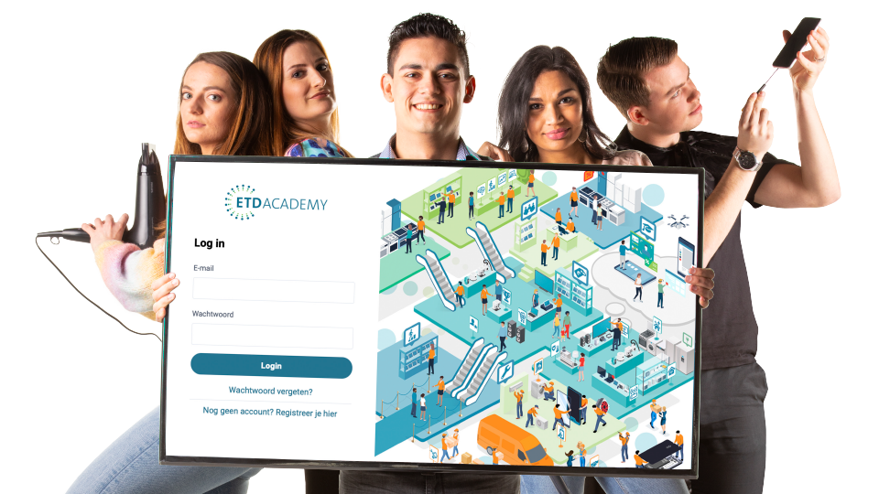
UNBOX het talent van je team
Notes:
Welkom allemaal.
Vandaag laten we zien hoe de ETD Academy jou helpt om meer uit je team én je winkel te halen. Kort gezegd: UNBOX TALENT

Slide 2
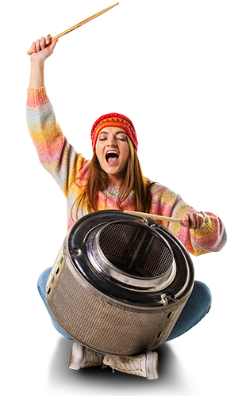

Meer succes met de ETD Academy Trainen. Ontwikkelen. Groeien.
Een goed getraind team zorgt voor terugkerende klanten, zo simpel kan het zijn. Met de Academy ‘unbox’ je het talent van je team en jezelf. Meer werkplezier én succes!
Notes:
De kern van de Academy zit in drie woorden: trainen, ontwikkelen, groeien.
Door het talent in je team te ‘unboxen’ (zien en ontwikkelen), bouw je aan aan toekomstgericht team waar klanten voor terugkomen.

Slide 3
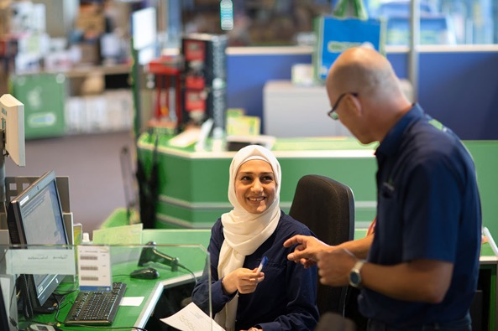

De uitdaging voor de elektroretail
Marges staan onder druk
Klanten zijn steeds beter veeleisender
Inwerken kost tijd en die heb je niet altijd
De werkdruk is structureel hoog
Goede mensen zijn schaars
Notes:
Onze branche verandert snel:
- Marges staan onder druk, er is meer en meer (online)concurrentie
- Klanten zijn steeds beter geïnformeerd en veeleisender
- Nieuwe mensen inwerken kost veel tijd (die je meestal niet hebt)
- De werkdruk is structureel hoog
- Goede mensen zijn schaars, het is belangrijk ze aan je te binden
Juist daarom is investeren in je team belangrijker dan ooit.

Slide 4
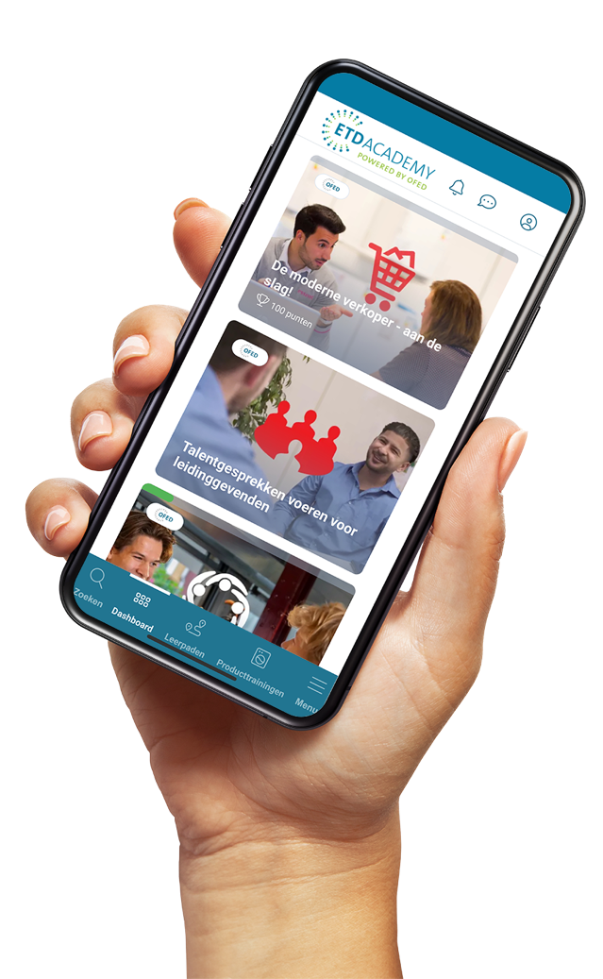
De ETD Academy helpt jouw winkel vooruit
Hét leerplatform voor de elektroretail​
Betere service, terugkerende klanten
Onboarding: minder gedoe met inwerken
Nóg meer energie in de winkel
Meer resultaat, minder zorgen
Notes:
De Academy helpt je om die uitdagingen aan te pakken. Met trainingen die speciaal zijn ontwikkeld voor de elektroretail.
In het kort wat dit je oplevert:
Terugkerende klanten, omdat je mensen ween wat belangrijk is voor klanten en ze de juiste service verlenen.
Je bespaart tijd en kosten met de kant- en klare onboarding voor nieuw personeel.
Je team staat met meer energie op de vloer en bij klanten aan de deur. Leren houdt het werk voor iedereen leuk én dat merkt je klant ook.
Doordat de trainingen aansluiten op je winkel en klant, haal je meer resultaat uit je winkel en blijft de verkoop op peil.

Slide 5









De Academy in cijfers
29%
Groei van de Academy in 2025
9
Gemiddelde beoordeling van gebruikers
13.470
Trainingen
gestart
100+
Trainingen
85
Merken
79%
Van de gebruikers leert herhaaldelijk
Notes:
Even een beeld van de impact: in 2025 zijn alle gebruikers samen zijn maar liefst 13.470 trainingen en 1.220 leerpaden gestart. De Academy wordt beoordeeld met een 9. En 100+ vooraanstaande merken bieden hun trainingen aan in de Academy.
Dat laat zien dat het werkt en gewaardeerd wordt.

Slide 6

Waarom kiezen voor de etd Academy? Jij hebt de regie, de trainingen en tools doen de rest
Plug and play
Relevant en actueel
Regie en overzicht
Ook jij groeit mee
Geen kosten, wél resultaat
Notes:
Plug & Play
Inclusief product- en merktrainingen en leerpaden voor elke functie​
Relevant en actueel
Dat bespaart jou én je team kostbare tijd​
Regie en overzicht
Volg de voortgang via je dashboard en stuur bij​
Ook jij groeit mee
Ontwikkel je leiderschap en team met slimme (HR) tools​
Geen kosten, wél resultaat
De Academy is mogelijk gemaakt met jouw OFED-premie​
Kortom:
- Makkelijk in gebruik: aanzetten en gebruiken.
- De Academy neemt je werk uit handen, zodat jij tijd bespaart.
- Je houdt zelf de regie en groeit zelf ook door.
Alle trainingen en tools worden bekostigd door OFED vanuit je premie. Het kost je dus niets extra, en levert je een gemotiveerd team op.

Slide 7
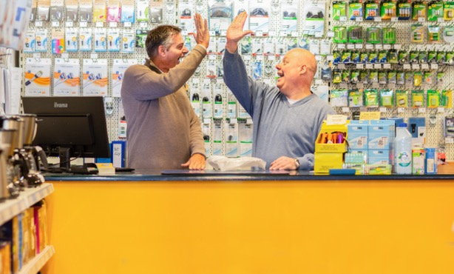
Sterk team met je eigen leeromgeving
Stel zelf je trainingsaanbod samen
Wijs leerpaden toe aan individuele medewerkers
Volg de groei van je team via je dashboard
Houd overzicht en regie, zonder extra administratie
Ook als je die niet bent aangesloten bij Expert, ElectronicPartner, United Retail of MediaMarkt!
Notes:
Wist je dat je ook een eigen leeromgeving kunt beheren in de Academy? Daarmee bepaal je eenvoudig welke trainingen je aanbiedt, zodat medewerkers zich ontwikkelen in wat ze leuk vinden én in wat jouw winkel nodig heeft.
WAT IS EEN EIGEN LEEROMGEVING?
Een eigen leeromgeving binnen de ETD Academy is jouw afgeschermde plek om leren voor je team te organiseren. Je bepaalt zelf welke trainingen zichtbaar zijn voor je medewerkers. Zo stuur je gericht op ontwikkeling die past bij de ambities van je team én bij wat jouw winkel nodig heeft om te groeien. Alles komt samen in één centraal platform, speciaal ingericht voor de elektroretail.
VOOR WIE IS HET?
Ben je aangesloten bij MediaMarkt, EP, United Retail of Expert? Dan werk je met de speciaal ontwikkelde academy van jouw formule. Ben je niet aangesloten, dan maak je gebruik van de ETD Academy van OFED. In beide gevallen heb je toegang tot dezelfde leeromgeving en functionaliteiten.
WAT KUN JE ERMEE?
Met je eigen leeromgeving in de ETD Academy:
Zelf je trainingsaanbod samenstellen
Leerpaden toekennen aan individuele medewerkers
De groei van je team volgen via je dashboard
Overzicht en regie houden, zonder extra administratie
Een leerpad bundelt relevante trainingen binnen één interessegebied en motiveert medewerkers om stap voor stap hun einddoel te halen.

Slide 8
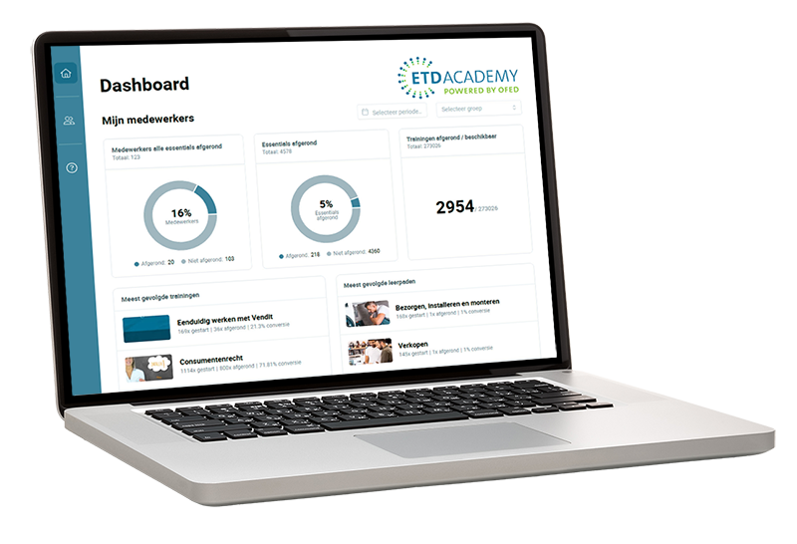
Eenvoudig beheren en aansturen van je hele team
Via je eigen persoonlijke dashboard
Alleen met een
eigen leeromgeving
Notes:
Via het dashboard zie je precies wie welke training volgt.
Zo weet je wat er speelt in je team en kun je makkelijk bijsturen.

Slide 9
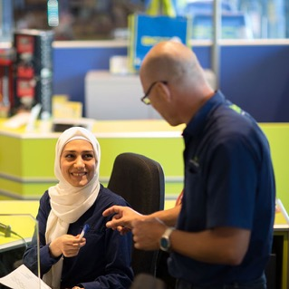
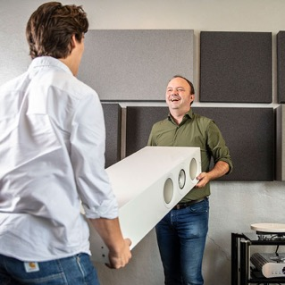
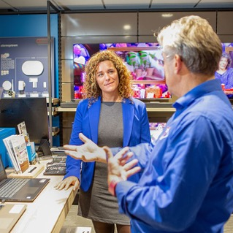
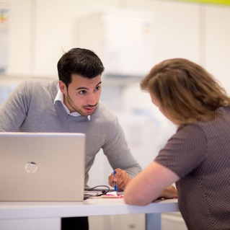
Populaire trainingen
Leiderschap voor iedereen Duurzaamheid
Preventie van verzuim
AI voor directeuren
Inmeten en inbouwen apparaten
Fysieke belasting
Duurzaam rijden
De moderne verkoper
Verkoopgesprekken oefenen met AI Chatbot
Smart Home
Consumentenrecht
Customer Service Experience
Customer Support

Slide 10
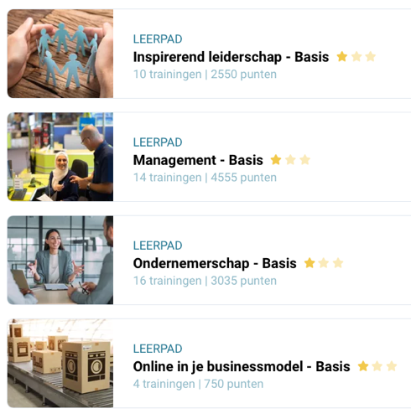
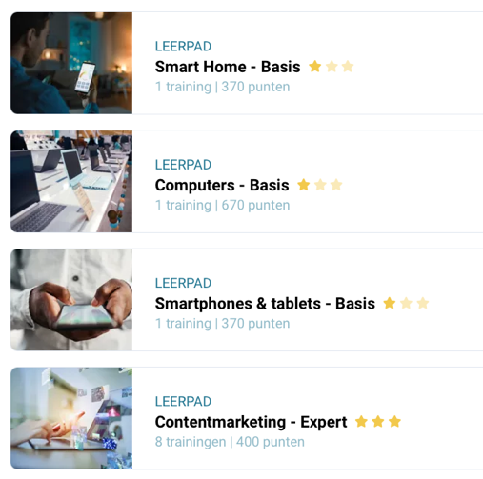
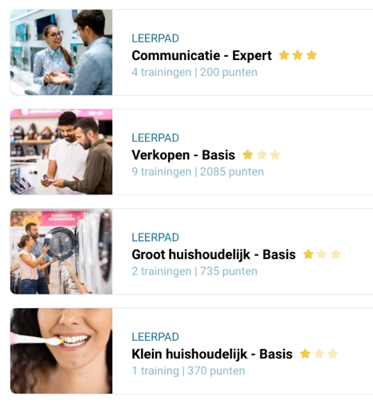
Kun je niet kiezen? Maak gebruik van de (32+) vooringestelde leerpaden
Notes:
Uitleg leerpaden
Een leerpad is een pakket van relevante trainingen, met zowel soft als hard skills, binnen een interessegebied.
Medewerkers kunnen zo snel aan de slag met trainingen die passen bij hun functie, leerdoelen en ambities.
Ze hoeven niet zelf op zoek naar de juiste training.

Slide 11
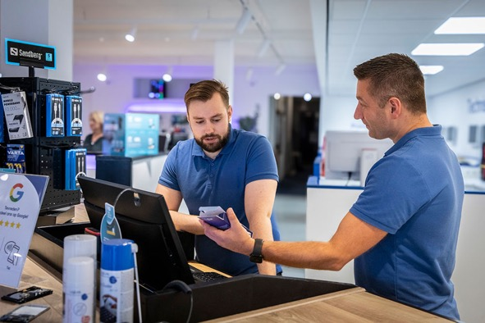
Starten in 3 eenvoudige stappen
1
Meld je winkel aan en
activeer je medewerkers
2
Wijs trainingen toe en stel leerpaden in (optioneel)
3
Volg de voortgang van je team via je dashboard
Notes:
Aan de slag gaan is simpel:
1. Meld je winkel aan en maak je mensen enthousiast.
Jullie krijgen straks de QR en link om je aan te melden.
2. Bepaal wie welke trainingen gaan volgen, maak gebruik van handige leerpaden.
Uitleg leerpaden
Een leerpad is een pakket van relevante trainingen, met zowel soft als hard skills, binnen een interessegebied. Medewerkers kunnen zo snel aan de slag met trainingen die passen bij hun functie, leerdoelen en ambities. Ze hoeven niet zelf op zoek naar de juiste training.
3. Volg de voortgang via je dashboard en stuur bij in de gesprekken met je medewerkers.
Geen ingewikkelde implementatie, jij en je team kunnen snel van start.

Slide 12

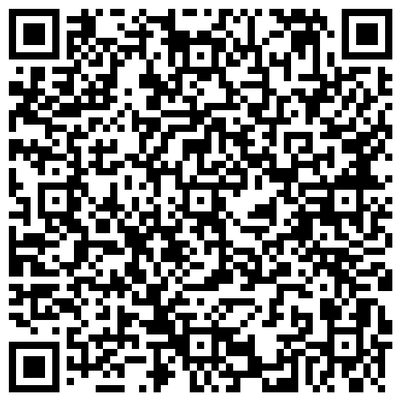
Ontdek het zelf en ga aan de slag met je team
Account aanmaken >
Of ga naar:
etd-academy.nl/leidinggevenden
Vraag direct je eigen leeromgeving aan
Of ga naar:
etd-academy.nl/leeromgeving
Notes:
Wil je meteen aan de slag?
Maak een account aan via de button of url
→ Vraag direct een eigen leeromgeving aan via de QR
Het is zo gepiept.

Slide 13
MAAK EEN VLIEGENDE START
Challenge je team
Afbeelding flyer en teamchallenge-poster + uitleg

Slide 14


De ETD Academy is een initiatief van het Opleidingsfonds Elektrotechnische Detailhandel (OFED) in samenwerking met de sociale partners. De innovaties in de Academy zijn mede mogelijk gemaakt door een subsidie van het Ministerie van SZW.
Een leerplatform met impact: de ETD Academy sleepte maar liefst vijf belangrijke prijzen in de wacht:

